Slide 1
統計学入門
第9講,第10講
発表者：辻 裕真

Slide 2
第9講
1つのデータから母集団を推理する
― 仮説検定の考え方

Slide 3
統計的推定
部分から全体を推理すること
何かデータを目にしたとき,その背後に膨大なデータがあり,その中の1つを観測している
いくつかのデータを観測し,その背後に広がる膨大な全データについて観測したい

Slide 4
もっともらしい母集団を推定する
例題
N枚のコインを投げ,表が10枚出たという結果のみを知っているとき,投げた枚数Nを次のように想定するのが妥当かどうか.
①16枚 ②36枚

Slide 5
どうやって母数Nを推定するか
表が出る確率から考えると「N=20」
「N=21」や「N=19」でもおかしくはない
Nが20からどこまで離れても妥当と考えていいのかがポイント
どうやって判断するか

Slide 6
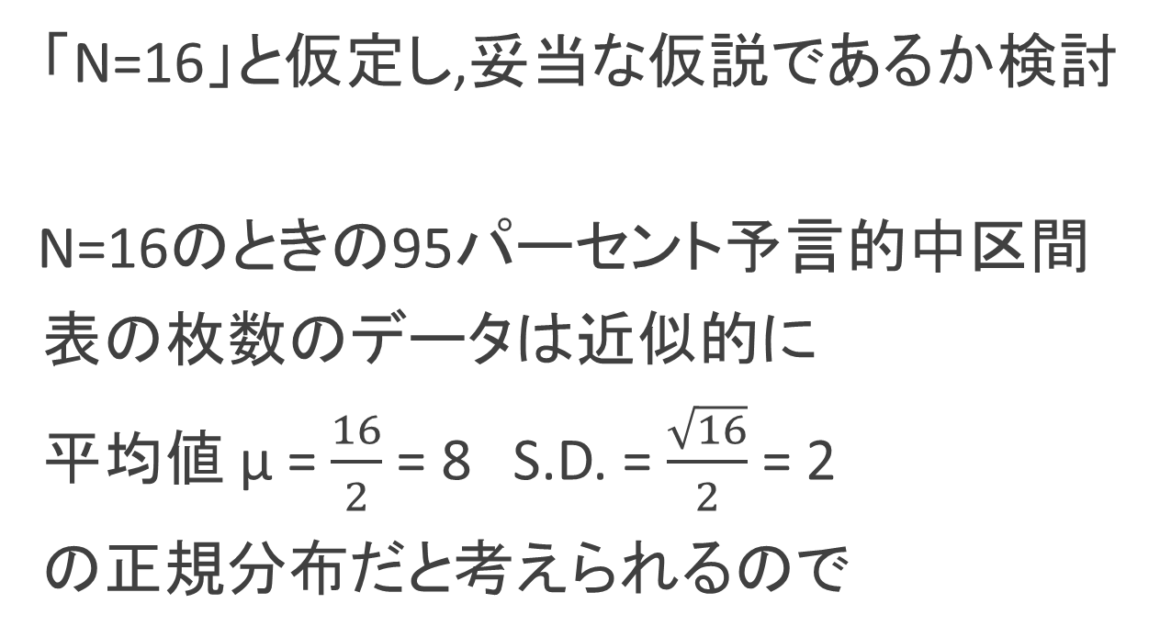
仮説検定
「N=16」と仮定し,妥当な仮説であるか検討
N=16のときの95パーセント予言的中区間
表の枚数のデータは近似的に
平均値 μ = $\frac{16}{2}$ = 8 S.D. = $\frac{\sqrt{16}}{2}$= 2
の正規分布だと考えられるので

Slide 7
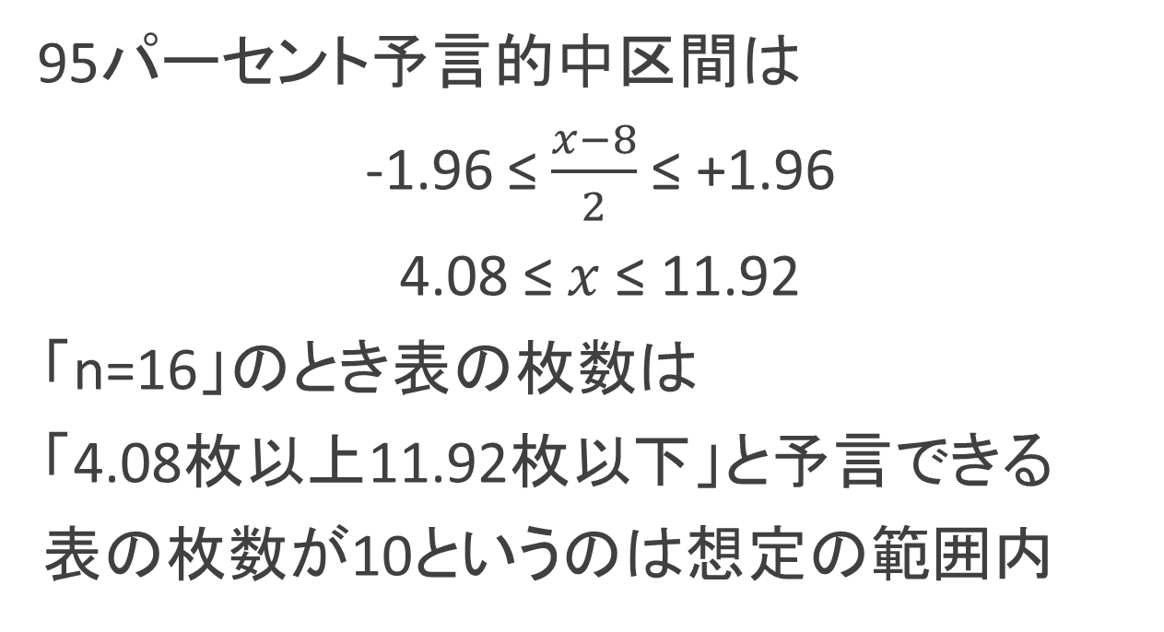
仮説検定
95パーセント予言的中区間は
-1.96 ≤ $\frac{x−8}{2}$ ≤ +1.96
4.08 ≤ $x$ ≤ 11.92
「n=16」のとき表の枚数は
「4.08枚以上11.92枚以下」と予言できる
表の枚数が10というのは想定の範囲内

Slide 8
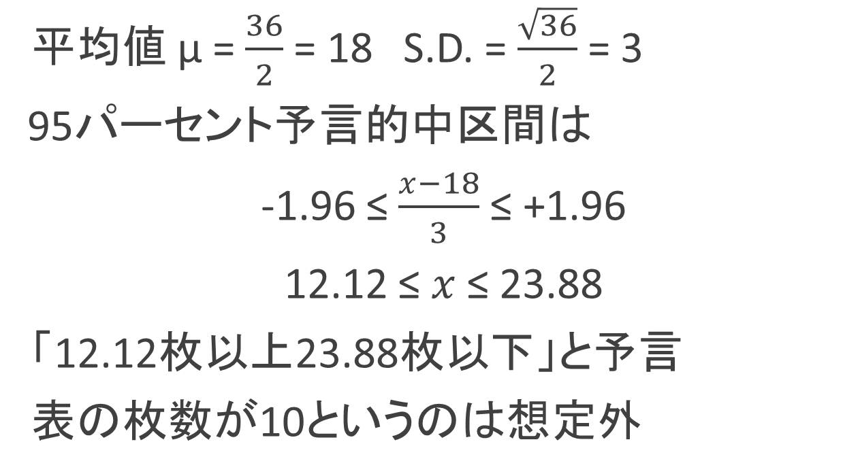
「N=36」の場合
平均値 μ = $\frac{36}{2}$ = 18 S.D. = $\frac{\sqrt{36}}{2}$= 3
95パーセント予言的中区間は
-1.96 ≤ $\frac{x−18}{3}$ ≤ +1.96
12.12 ≤ $x$ ≤ 23.88
「12.12枚以上23.88枚以下」と予言
表の枚数が10というのは想定外

Slide 9
仮説に対する考え方
1. 母集団に対する仮説は正しく,5%の確率でしか起こらない出来事が起きてしまった.
2. 母集団に関する仮説が正しくない
統計学では2の考え方を採用

Slide 10
仮説検定
「N=16」は妥当な仮説として採用する
「N=36」は妥当ではないので,仮説を棄却する
例題の回答
16枚は想定するが,36枚は想定しない

Slide 11
第10講
95パーセント当たる信頼区間を探し出す
― 区間推定

Slide 12
予言的中区間を推定に逆用
9講での仮説の評価法をすべての母数おのおのに対して実行すれば,「可能性として残すべき母数の集まり」が分かる
この母数の集まりを「可能な母集団の母数として推定される区間」とし,「95パーセント信頼区間」と呼び,母数をこのような区間で推定することを「区間推定」と呼ぶ

Slide 13
例題
N枚のコインを投げる実験を行い表が10枚出たという結果のみを知っているとき,投げた枚数Nとして考えられるのは何枚から何枚までであるか.

Slide 14
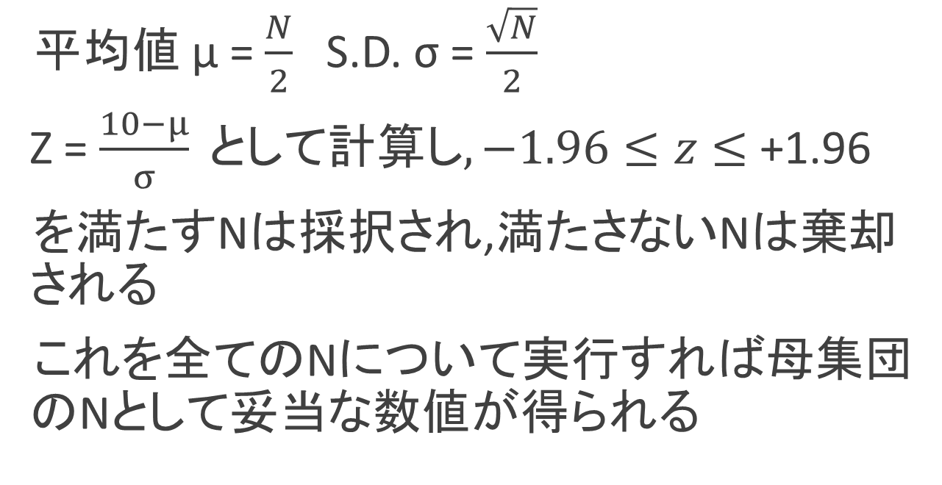
コインの枚数についての仮説検定
平均値 μ = $\frac{N}{2}$ S.D. σ = $\frac{\sqrt{N}}{2}$
Z = $\frac{10−μ}{σ} として計算し, −1.96≤z≤$ +1.96
を満たすNは採択され,満たさないNは棄却される
これを全てのNについて実行すれば母集団のNとして妥当な数値が得られる

Slide 15
コインの枚数についての仮説検定
N = 12のとき z = 2.31
N = 13のとき z = 1.91
(中略)
N = 30のとき z = -1.83
N = 31のとき z = -1.98

Slide 16
コインの枚数についての仮説検定
「Nについての区間推定」の結果は
「13 ≤ N ≤ 30」となり,「Nの95パーセント信頼区間」と呼ぶ

Slide 17
平均に対する区間推定
母集団が正規分布と分かっていて,S.D.は分かっているが平均値が分かっていないとき,観測されたデータから平均値を区間推定したいとき

Slide 18
例題
精度のあまりよくない温度計で液体の温度を測った.計測されたデータは,実際の温度μを平均とし,S.D. 5℃の正規分布に従う.計測した温度が20℃であったとき,実際の温度を95%信頼区間で区間推定せよ.

Slide 19
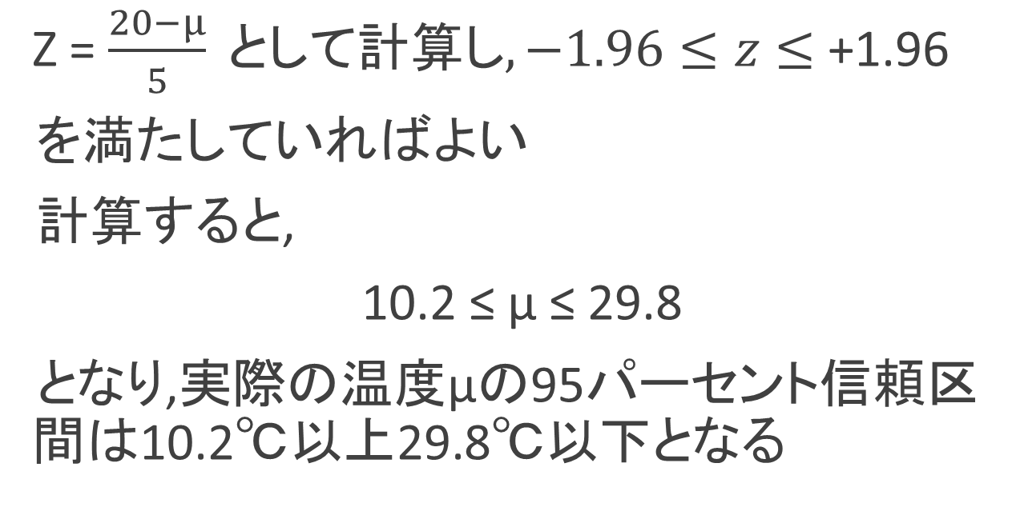
平均値の区間推定
Z = $\frac{20−μ}{5} として計算し, −1.96≤z≤$ +1.96
を満たしていればよい
計算すると,
10.2 ≤ μ ≤ 29.8
となり,実際の温度μの95パーセント信頼区間は10.2℃以上29.8℃以下となる

Slide 20
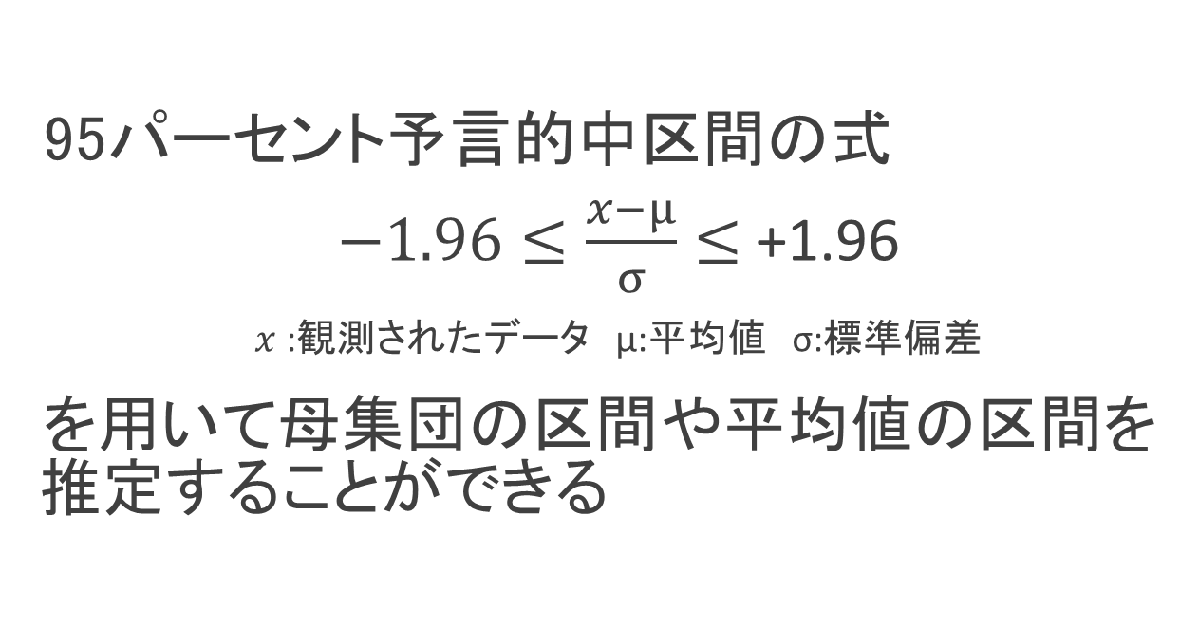
まとめ
95パーセント予言的中区間の式
$−1.96≤\frac{x−μ}{σ}≤$ +1.96
$x$:観測されたデータ μ:平均値 σ:標準偏差
を用いて母集団の区間や平均値の区間を推定することができる

